Slide 1
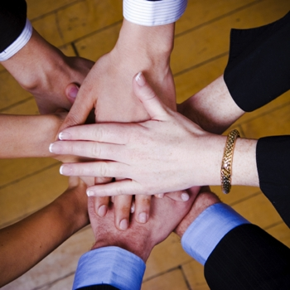
كن مجتهداً
نحميا
د. ريك جريفيث • مؤسسة الدراسات اللاهوتية الأردنية
CICFamily.com • BibleStudyDownloads.org

Slide 2
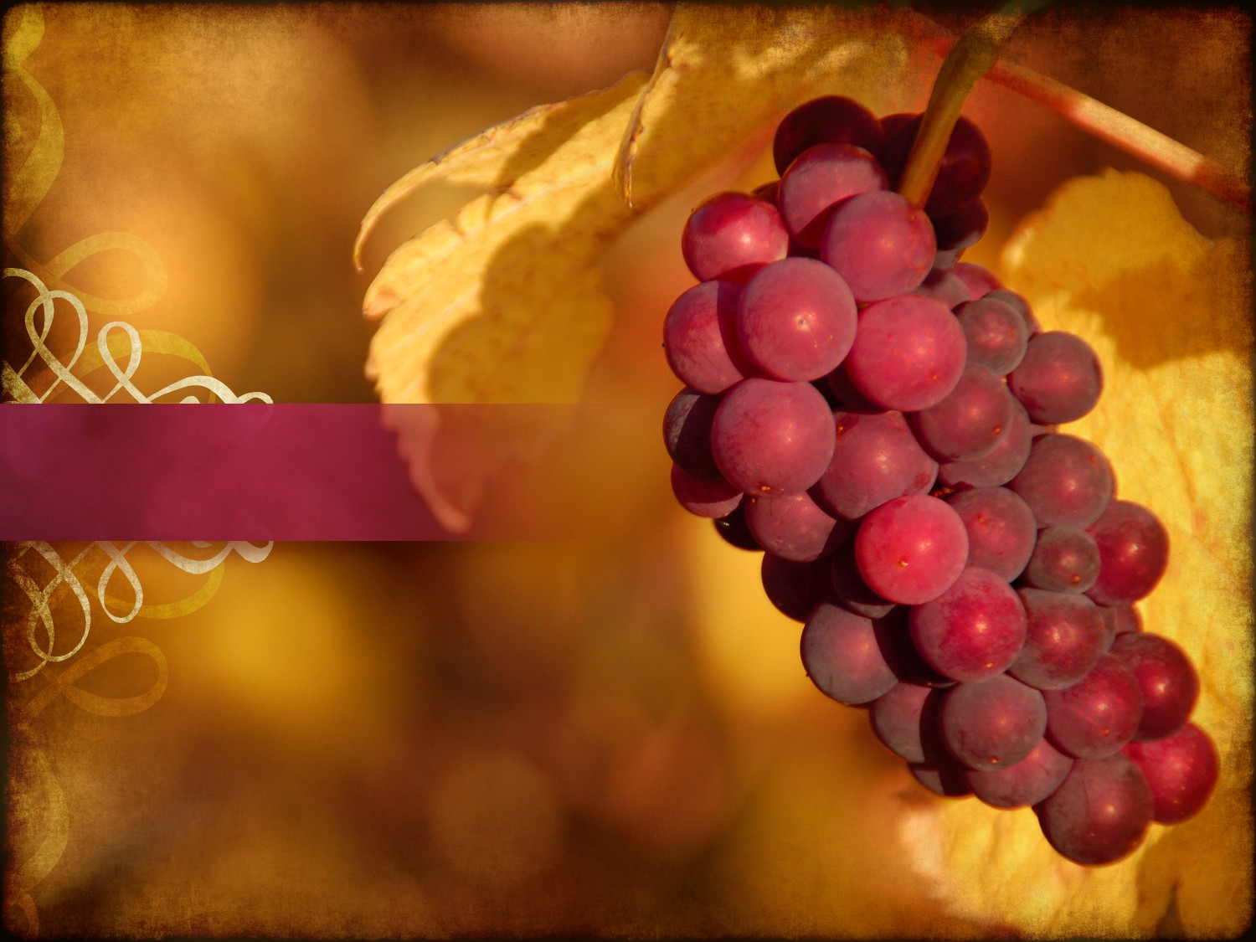
ما هو مقدار ما صنعه الآخرون من أجلك ؟
Notes:
It's easy to take for granted what others do for us.

Slide 3
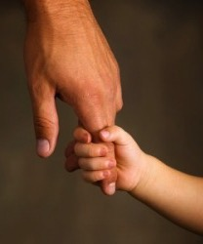
هل أنت ممتن لما عملوه من أجلك ؟
Notes:
How do you respond to people who serve you?
• How often do you say thanks?
• How often do you use the sandwich principle?
How do you respond to God who restores you?
• Has God restored your life?
• How would you respond if someone asked you what the Lord has done for you?
• Think of the ways God has restored you (examples from my life—broken family, no school for sons, no inheritance, etc.).

Slide 4
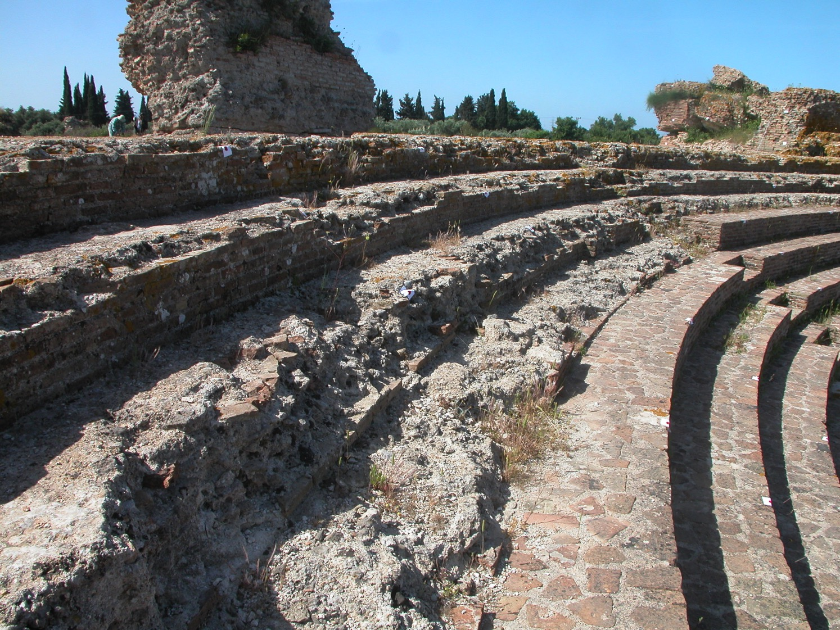
كيف يجب عليك أن تتجاوب مع أمانة الله لاستردادك ؟
Notes:
What would be the right way to say thanks to the LORD for all he has done for you?

Slide 5

Sin
الدينونة
الوثنية
الغضب
دانيال
حزقيال
العقاب
الخطية
العصيان

Slide 6
تم حفظ يهوذا
معالجة المرحلة
اشعياء 9: 6-7
التجميع
بح.متو
نين (أشور)
حا
بح.جل
كنع
ER
با
J
جب.نيب
بح.مي
مص
قا.بر
لماذا ؟
أور.كلد
MS
لأن المسيا المتنبأ عنه كثيراً سيظهر من سبط يهوذا.
خل.فا
بح.أحم
Handbook pg. 37-38
57
8
Notes:
Summing up this time of ROYALTY…
Remember again that crucial difference when the NORTHERN and the SOUTHERN Kingdoms fell. Recall that
//// the NORTHERN Kingdom, Israel, is attacked by Assyria,
//// taken away into captivity and , through time,
//// absorbed into other societies.
But JUDAH, the SOUTHERN KINGDOM and its people…
//// conquered by Babylon under Nebuchadnezzar…
//// is taken over to Babylon for a TEMPORARY captivity. But Judah is destined to continue to play center stage in the long future history of THE LAND.
//// JUDAH IS PRESERVED and eventually returned to The Land.
////` Why?
//// Because the expected Messiah...long prophesied...was destined by the Old Testament prophets to appear through the tribal line of JUDAH.

Slide 7
نحميا 3
7
زربابل ... يعود ليبدأ بإعادة بناء الهيكل
السبي
عزرا يعود ليعلم شريعة الرب
70 سنة
3 رحلات
زربابل-عزرا-نحميا
100 سنة/50000
زربابل-عزرا-نحميا
3 كهنة دبلوماسيين
CAPTIVITY
70 Years
3 Treks
100 Years / 50,000
Z - E - N
يعود كقائد العهد القديم العظيم و يعيد بناء أبواب المدينة و أسوارها
نحميا
Handbook pg. 37-38
66
3
Notes:
ZERUBBABEL is remembered because of his crucial role in beginning the rebuilding of the actual Temple structure, small though it was…
//// EZRA...the great priest who went to Jerusalem to teach the law of the Lord to the returned people...
//// While NEHEMIAH, that famed Old Testament administrator and leader, returned to rebuild the city's gates and walls. In an astonishingly short time, he and his men rebuilt Jerusalem's crucial defenses.
//// These three great men…Z-E-N….Zerubbabel, Ezra and Nehemiah…the diplomat-priests…were at the center of Judah's return, carefully guiding the development of an exiled nation now back in its homeland.

Slide 8
تشابه عزرا مع أستير
289
استرداد الهيكل و الشعب
الهيكل
سفر استير (فجوة 58 سنة)
الشعب
زربابل
عزرا
عزرا 1-6
عزرا 7-10
50000 عائد
5000 عائد
نجاة
نهضة
عمل
عبادة
538-516 ق.م (22 سنة)
458-457 (سنة واحدة)
مقاومة خارجية : السامريون
مقاومة داخلية : الزواج المتبادل
الرجوع 1-2
إعادة البناء 3-6
الرجوع
7-8
الإسترداد
9-10
المرسوم 1
العائدون 2
البدء 3
المقاومة
4: 1-6: 12
الإنتهاء
6: 13-22
المؤهلات و الأحكام
7
العائدون و الحماية
8
الزواج المتبادل و الرثاء
9
تتميم الطلاق
10

Slide 9
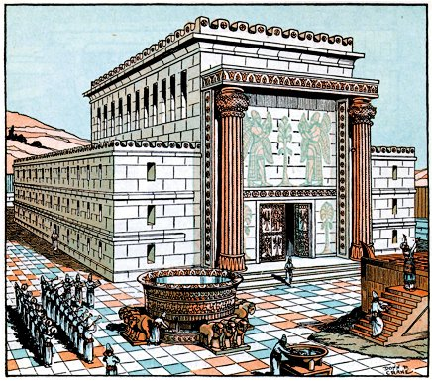
أعاد الله بناء الهيكل (عزرا 6: 15)
Notes:
9
The temple had been rebuilt a century earlier under Zerubbabel.

Slide 10
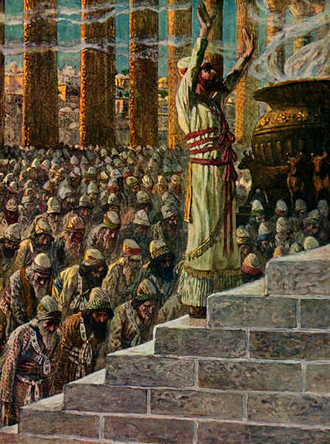
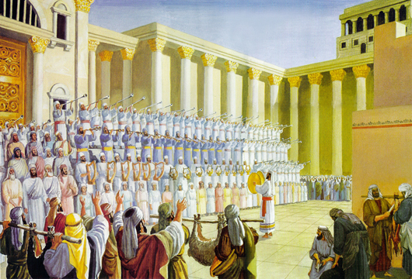
في عام 520 ق.م احتفل اليهود العائدون بإكمال الهيكل
Notes:
10
They then had a huge ceremony in Ezra 6:16.

Slide 11
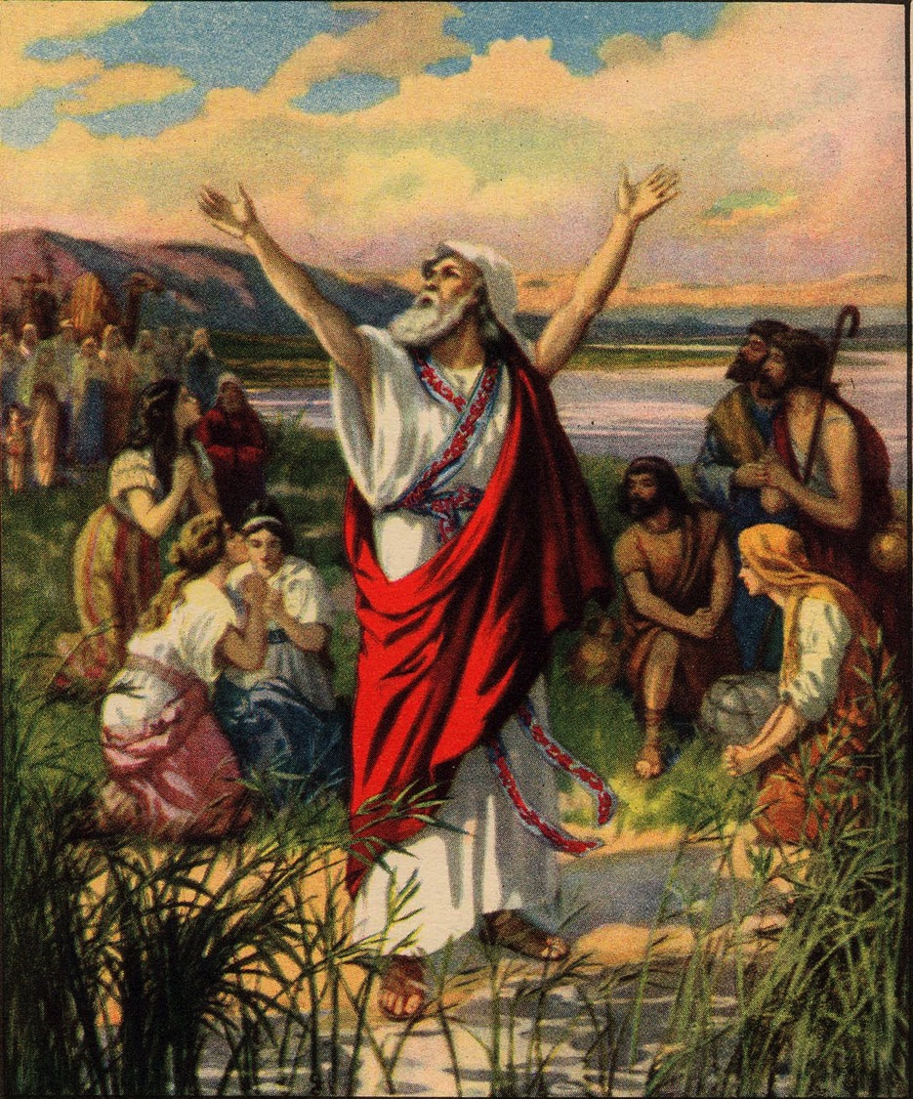
يشكر عزرا الله لمساعدته
Notes:
Six decades later Ezra himself restored the people in an amazing revival (Ezra 8).

Slide 12
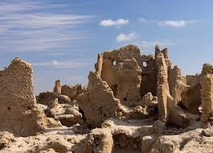
ثلاثة أمور مهمة (1: 3)
بقية صغيرة
يهود ملامون
أسوار محطمة
Notes:
Yet the people were still a…
Remnant: Few Jews had returned to the land.
Reproached: The same pagans of Ezra’s account threatened them on every side.
—But yet they also had intermarried with these pagans!
—They still didn't follow the Sabbath—the sign of their covenant with God.
Ruins: They still had a broken down wall around the city.

Slide 13
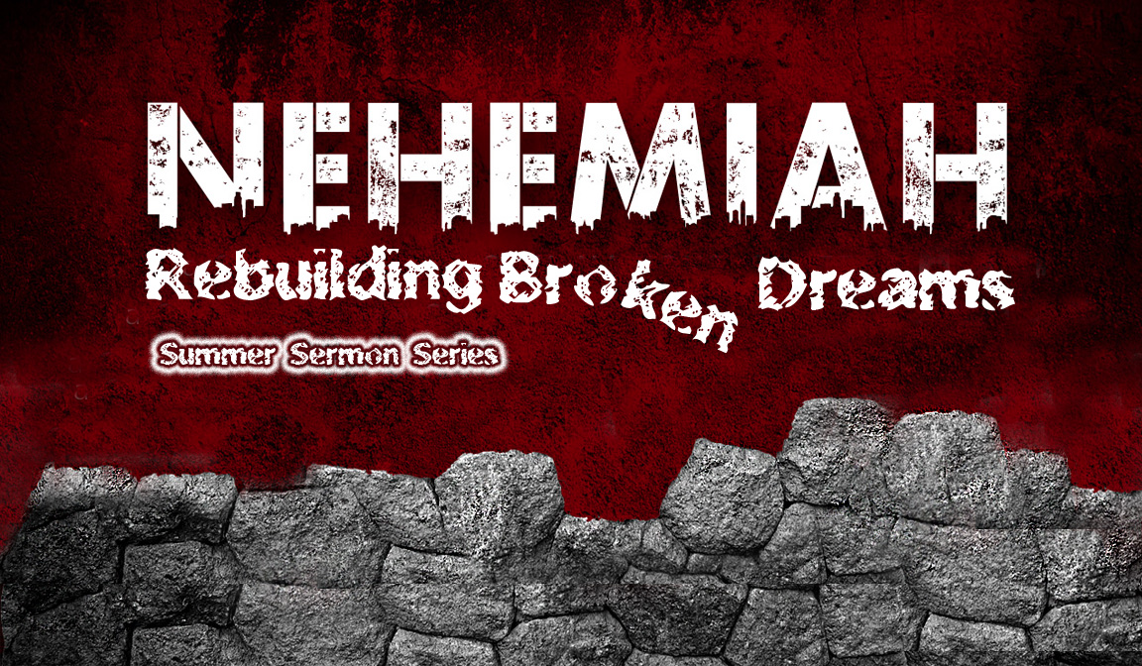
استمع إلى سلسلة الوعظ
تموز – تشرين اول 2013
Notes:
So God raised up Nehemiah to restore the walls. We had a whole sermon series no this 2013 if you want to listen to the whole book on the website.

Slide 14
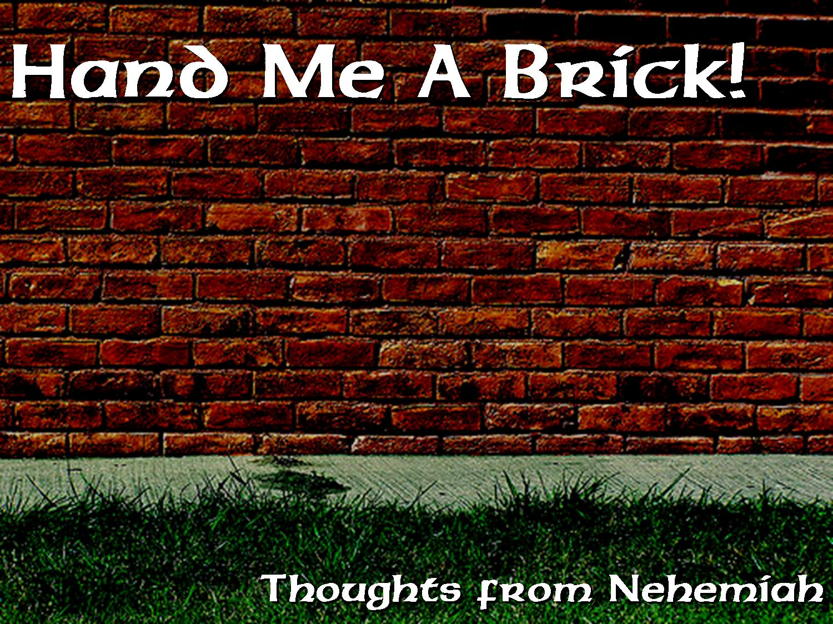
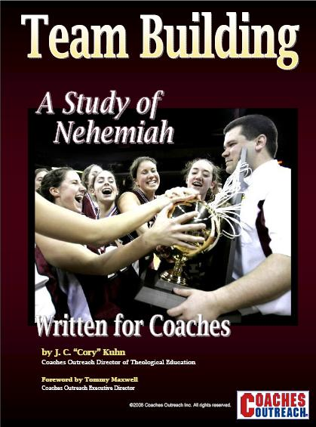
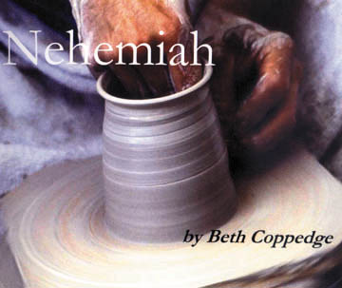
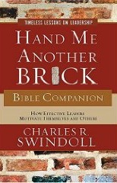
Books on Nehemiah
Notes:
Too often teaching on this book focuses on Nehemiah—even team building for coaches!

Slide 15

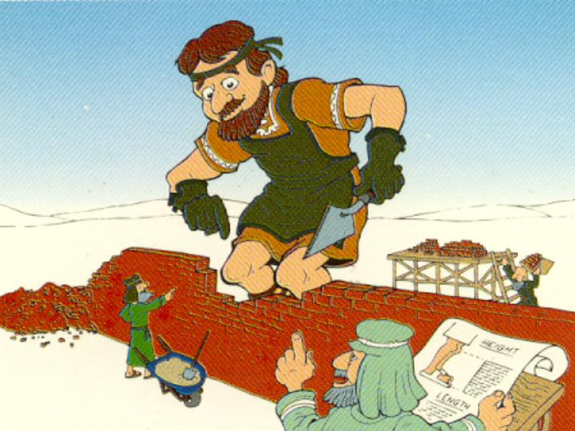
كلمتنا المفتاحية
نحميا : الأسوار
رحلة عبر الكتاب©1989
Notes:
Knee-High-My-A was a very tall man!
Well, maybe not physically, but spiritually he had great stature!

Slide 16
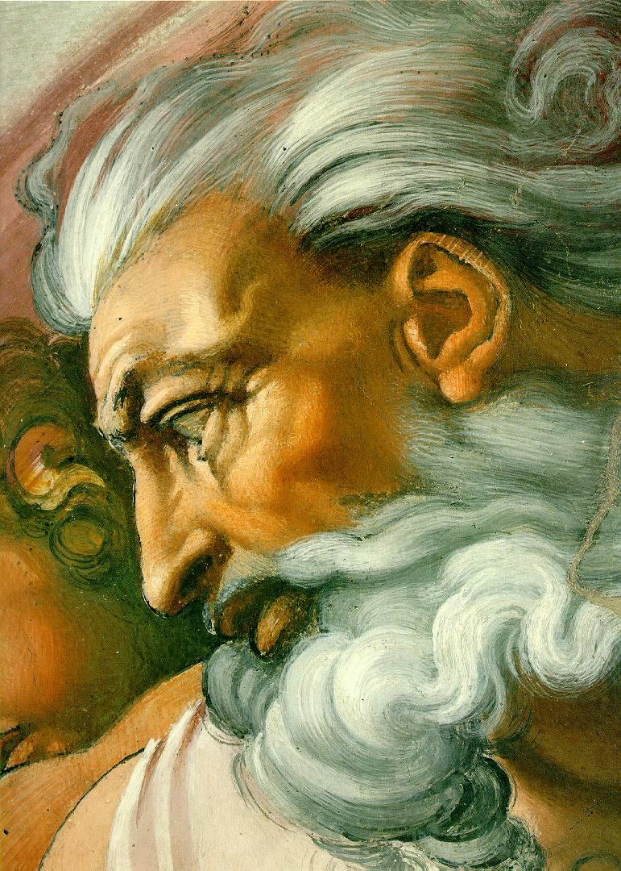
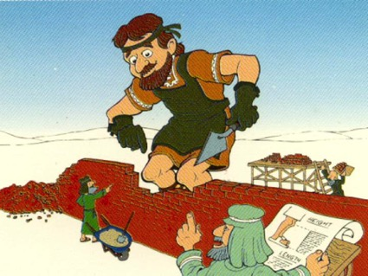
بطل السفر الحقيقي
أم
الله ؟
نحميا ؟

Slide 17
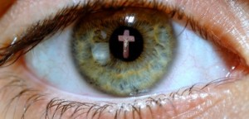
ركز على
الله
ركز على
دُعي إله السماء (1: 4ب)
هو الإله العظيم حافظ العهد و الرحمة (1: 5)
الله سامع الصلاة (1: 6، 11أ)
أعطى الله الوصايا و القوانين و الشرائع بنعمته من خلال موسى (1: 7)
لم يعد الله بالسبي فقط بل بالرجوع ايضاً (1: 8-9)
افتدى الله البقية بقوته العظيمة (1: 10)
Notes:
Too often we focus on Nehemiah in the book instead of the real hero—God!
Even Nehemiah himself focuses on God.

Slide 18
نحميا
299
استرداد الأسوار و الشعب
الأسوار
الشعب
الإصحاحات 1-7
الإصحاحات 8-13
البناء
التعليمات
سياسي
روحي
الرجوع
1-2
إعادة البناء
3-7
التجديد
8-10
الإصلاحات
11-13
صلاة فارس 1
تفاتيش اورشليم
2
التفويض
3
مقاومة و انتهاء
4-6
تنظيم
7
الإقناع
8
الإعتراف 9
العهد 10
إعادة السكن و التكريس
11-12
إصلاحات السبت و الزواج المتبادل 13
----- 52 يوم (6: 15) ----
445-433 ق.م
13: 6أ
452 ق.م ؟
420 ق.م ؟
13: 6ب
Notes:
Through Nehemiah God was the one to restore Jerusalem's walls and people.

Slide 19
كيف يجب عليك أن تتجاوب مع أمانة الله لاستردادك ؟
Notes:
What would be the right way to say thanks to the LORD for all he has done for you?

Slide 20
ردين على
استرداد الله
الرد المجتهد الأول
الرد المجتهد الثاني
ثم

Slide 21
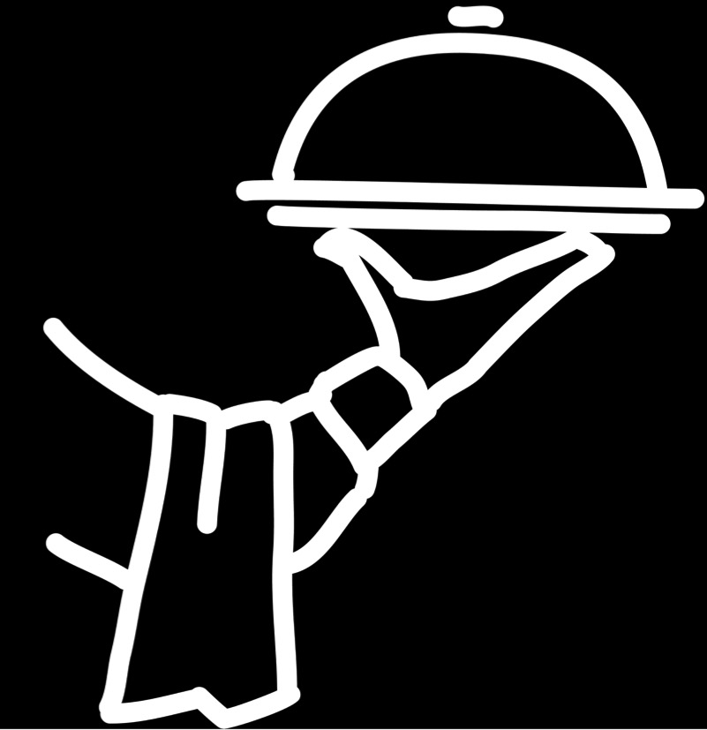
1. اخدم الله باجتهاد
(نح 1-7)
Notes:
Faithful divine help should lead to faithful human help.

Slide 22
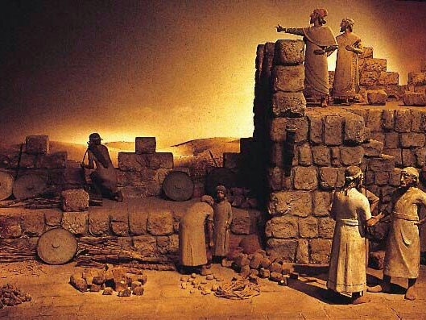
تجاوبت البقية مع استرداد الله الأمين لأسوار أورشليم بقيادة نحميا من خلال خدمة مجتهدة (نح 1-7)
Notes:
The natural reaction to seeing God's loyal hand is to work for him.

Slide 23
Slides on
نحميا 1
Notes:
God enabled Nehemiah to prepare to rebuild the wall to reestablish temple worship in Jerusalem (Neh 1–2).

Slide 24
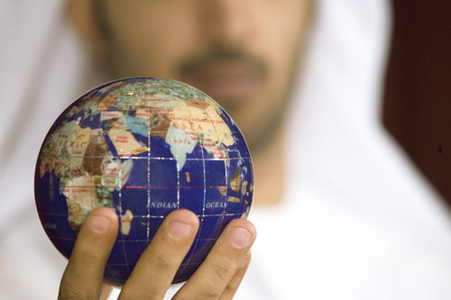
كيف تعرف إن كان الله يريدك أن تقوم بمهمة محددة ؟

Slide 25
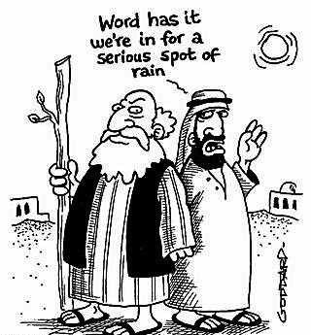
أعطانا الله المعلومات التي نحتاجها لعمل مشيئته (1: 1-3)
تقول الكلمة أننا في بقعة خطيرة من المطر

Slide 26
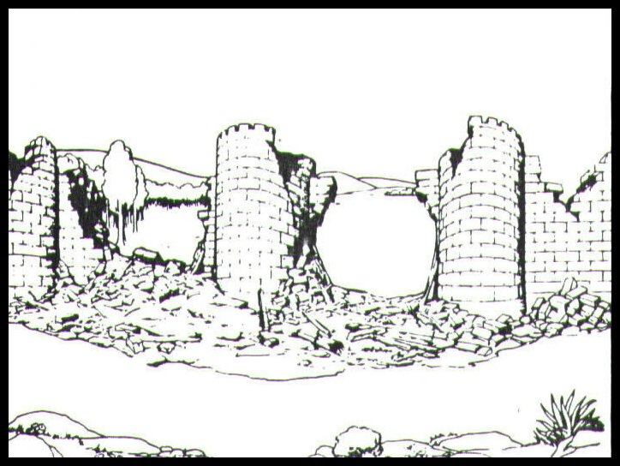
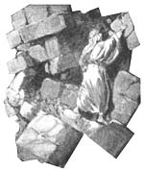
أخبر الله نحميا عن حالة أورشليم المحزنة بدون سور (1: 1-3)

Slide 27
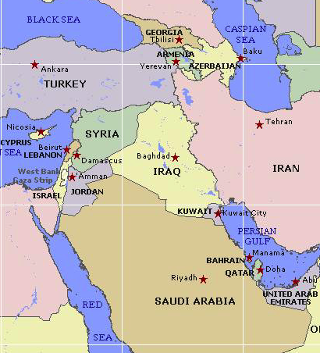

حدود الأرض
الموعودة لإبراهيم
44
تكوين 15: 18
في ذلك اليوم قطع الرب مع أبرام ميثاقاً قائلاً لنسلك أعطي هذه الأرض من نهر مصر إلى النهر الكبير نهر الفرات
Notes:
27

Slide 28
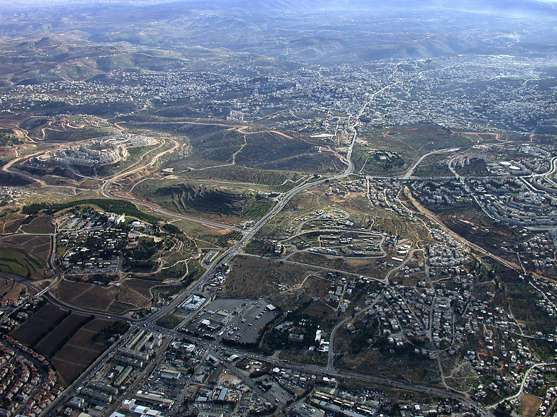
Bethlehem aerial from north
هيروديوم
بيت لحم
كنيسة المهد
قبر راحيل
حارحوما
تنتور
مار الياس
رامة راحيل
بيت لحم من الشمال بالقرب من أورشليم
Notes:
28
Bethlehem in the Old Testament
Bethlehem was the home of Micah's Levite priest (Jud 17:1-13).
Ruth harvested in the fields of Boaz in Bethlehem.
Three generations after Ruth, David was born in Bethlehem (Ruth was David's great-grandmother).
David was anointed king in Bethlehem (1 Sam 16:1-13), but he chose not to make this city his capital.
Bethlehem was the home of Joab, Abishai, and Asahel. Asahel was buried here (2 Sam 2:32).
Bethlehem was also the home of Elhanan, one of David's mighty men (2 Sam 23:24; 1 Chr 11:26).
Rehoboam fortified Bethlehem (2 Chr 11:6).
Many Jews fled to Bethlehem after Gedaliah was killed (Jer 41:17).
The city was rebuilt after the return from Babylonian exile (Ezra 2:21; Neh 7:25).
Bethlehem was named as the place of the Messiah's birth (Micah 5:2; John 7:42).

Slide 29
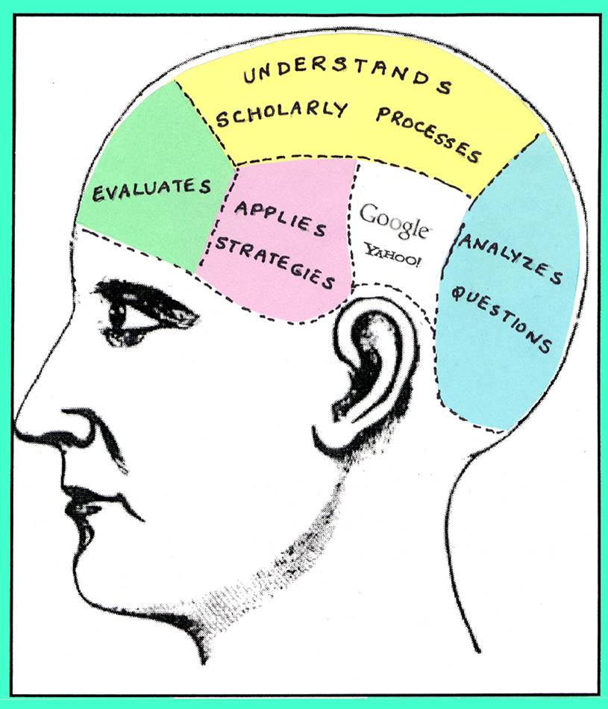

أخبرنا الله أيضاً كيف نخدمه
يفهم العمليات العلمية
يقيم
يطبق
الإستراتيجيات
يحلل
الأسئلة
معلومات

Slide 30
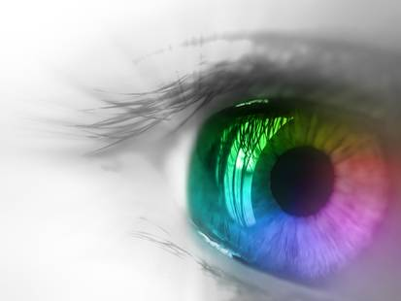
يعطينا الله الرؤية التي نحتاجها لعمل مشيئته
(1: 4-11أ)
Notes:
[When the Lord has something for us to do, He puts in us a burden for His plan.]

Slide 31
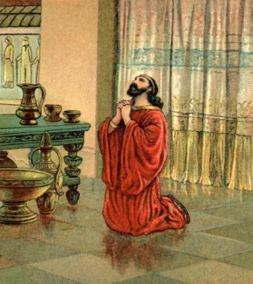
يوم عادي
Notes:
It's interesting how this day in Nehemiah's life likely began as did any other—he got up, did his job, etc.—but he was open to God giving him a vision that day that would change his life and the life of Israel through him forever

Slide 32
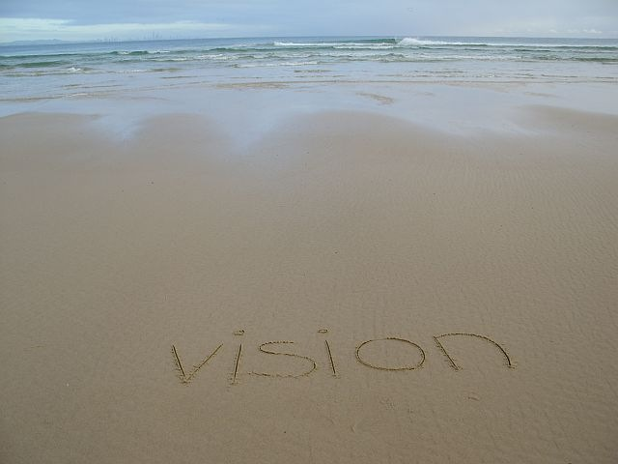
يعطينا الله أيضاً رؤية لنخدمه
ما الذي على قلبك اليوم ؟
Notes:
Diligence is true dilgence if you don't get paid for it. Here is where church is quite different from work as volunteer ministry really tests our motivation.

Slide 33
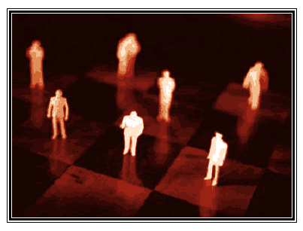
يعطينا الله المكانة التي نحتاجها لنعمل مشيئته
(1: 11ب)
Notes:
[When the Lord has something for us to do, He puts us in the right place at the right time.]

Slide 34
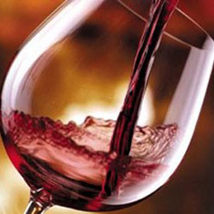
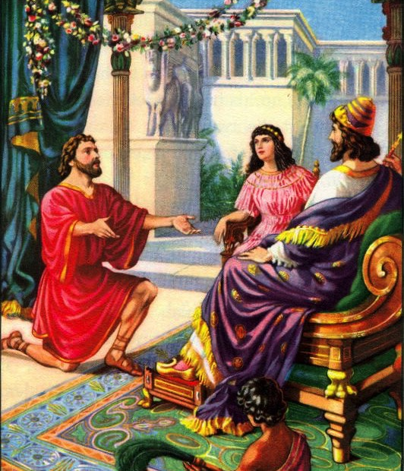
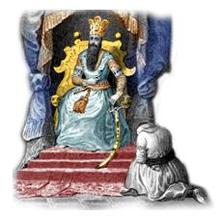
الساقي
وارين ويرزبي
Notes:
Wiersbe notes, “A cupbearer was much more than our modern 'butler' (see Gen. 40). It was a position of great responsibility and privilege. At each meal, he tested the king's wine to make sure it wasn't poisoned. A man who stood that close to the king in public had to be handsome, cultured, knowledgeable in court procedures, and able to converse with the king and advise him if asked (see 41:1–13). Because he had access to the king, the cupbearer was a man of great influence, which he could use for good or for evil.”
• “That Nehemiah, a Jew, held such an important position in the palace speaks well of his character and ability (Dan. 1:1–4). For nearly a century, the Jewish remnant had been back in their own land, and Nehemiah could have joined them; but he chose to remain in the palace. It turned out that God had a work for him to do there that he could not have accomplished elsewhere. God put Nehemiah in Susa just as He had put Esther there a generation before, and just as He had put Joseph in Egypt and Daniel in Babylon. When God wants to accomplish a work, He always prepares His workers and puts them in the right places at the right time.”
Ibid.

Slide 35
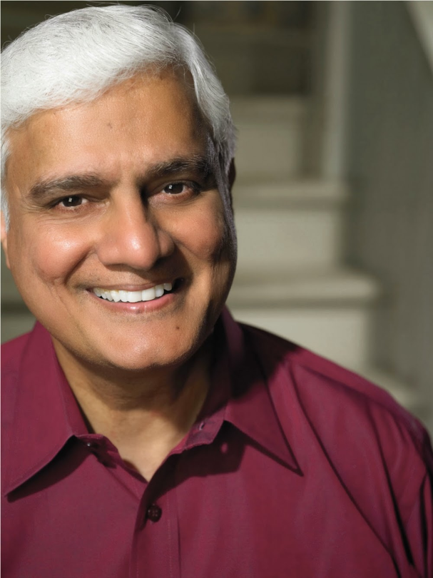
عمل علماني ؟
نحن جميعًا كهنة أمام الله ولا يوجد تمييز مثل علماني أو مقدس . في الواقع عكس المقدّس ليس علمانيًا؛ عكس المقدّس هو دنس. باختصار لا يوجد أتباع للمسيح يقومون بعمل دنيوي . لدينا جميعًا دعوة مقدسة .
–– رافي زكراياس ––
Notes:
Was Nehemiah in secular work? After all, he worked for the king. Ravi Zacharias notes…
The Grand Weaver: How God Shapes Us Through the Events of Our Lives

Slide 36
كيف تعرف إن كان الله يريدك أن تقوم بمهمة محددة ؟

Slide 37
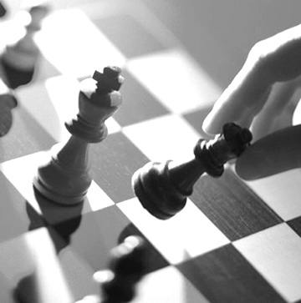

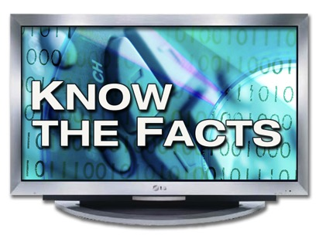
الفكرة الرئيسية في نحميا 1
يعطيك الله
المعلومات • الرؤية • المكانة
معرفة الحقائق
الرؤية
التي تحتاجها لعمل مشيئته
Notes:
OS-16-Nehemiah-126, 162

Slide 38

ما هي المعرفة، الإيمان و مكان التأثير التي أعطاك إياها الله ؟
ماذا يريدك الله أن تفعل بها ؟
Notes:
What knowledge, faith, and place of influence has He given you? What does God want you to do with it? What burden has the Lord placed on your heart? Soul care? How can we help you achieve this vision so you have all you need to do His will

Slide 39
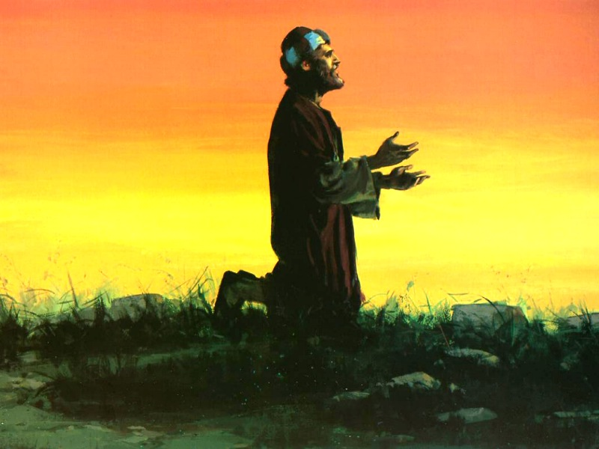
الصلاة و الرؤية
Notes:
So Gof gave Nehemiah the heart to do his will, and the man responded.

Slide 40
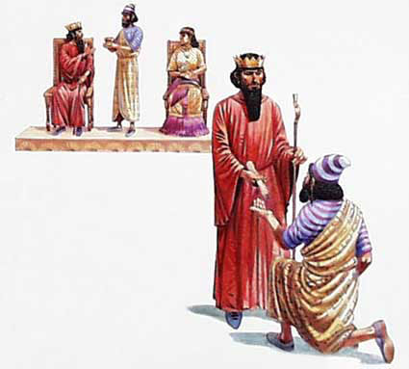
ضمان
مساعدة الملك
Notes:
Then God opened the doors that he needed.

Slide 41
نحميا 2
Notes:
In Jerusalem, Nehemiah prepared to reconstruct the wall by inspecting the project, encouraging the people, and rebuffing his critics (2:9-20).

Slide 42
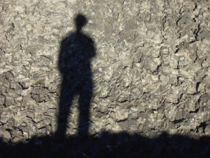
نحميا
2: 11-20
استرداد كرامة الله

Slide 43
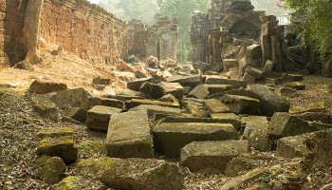
هيكل لكن لا أسوار

Slide 44
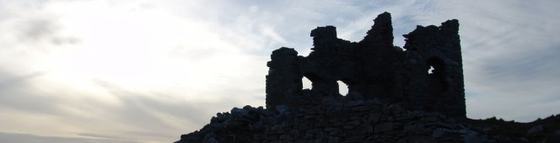
ملخص
نحميا 1: 1-2: 10
الله مُلام
Notes:
^{4�} When I heard this, I sat down and wept. In fact, for days I mourned, fasted, and prayed to the God of heaven. ^{5�} Then I said,
“O Lord, God of heaven, the great and awesome God who keeps his covenant of unfailing love with those who love him and obey his commands, ^{6�} listen to my prayer! Look down and see me praying night and day for your people Israel. I confess that we have sinned against you. Yes, even my own family and I have sinned! ^{7�} We have sinned terribly by not obeying the commands, decrees, and regulations that you gave us through your servant Moses.
^{8�} “Please remember what you told your servant Moses: 'If you are unfaithful to me, I will scatter you among the nations. ^{9�} But if you return to me and obey my commands and live by them, then even if you are exiled to the ends of the earth, I will bring you back to the place I have chosen for my name to be honored.'
^{10�} “The people you rescued by your great power and strong hand are your servants. ^{11�} O Lord, please hear my prayer! Listen to the prayers of those of us who delight in honoring you. Please grant me success today by making the king favorable to me.* Put it into his heart to be kind to me.”

Slide 45
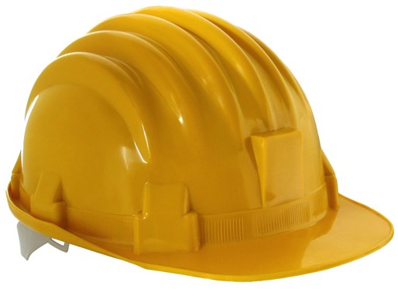
الساقي
على استعداد أن يكون رئيس عمال
Notes:
Nehemiah was a man of the marble-floored palace—but he willingly became a man of the dirt.

Slide 46
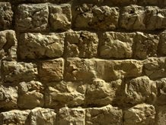
كيف يستردنا الله ؟
(3 طرق في نحميا 2)

Slide 47
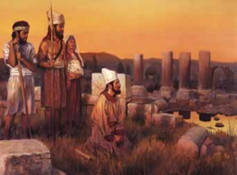
1. يخبرنا الله عن أحوالنا الحزينة (2: 11-15)

Slide 48
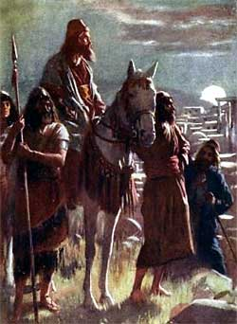
فجئت إلى أورشليم و كنت هناك ثلاثة أيام ثم قمت ليلاً أنا و رجال قليلون معي و لم أخبر أحداً بما جعله إلهي في قلبي لأعمله في أورشليم و لم يكن معي بهيمة إلا البهيمة التي كنت راكبها (2: 11-12)

Slide 49
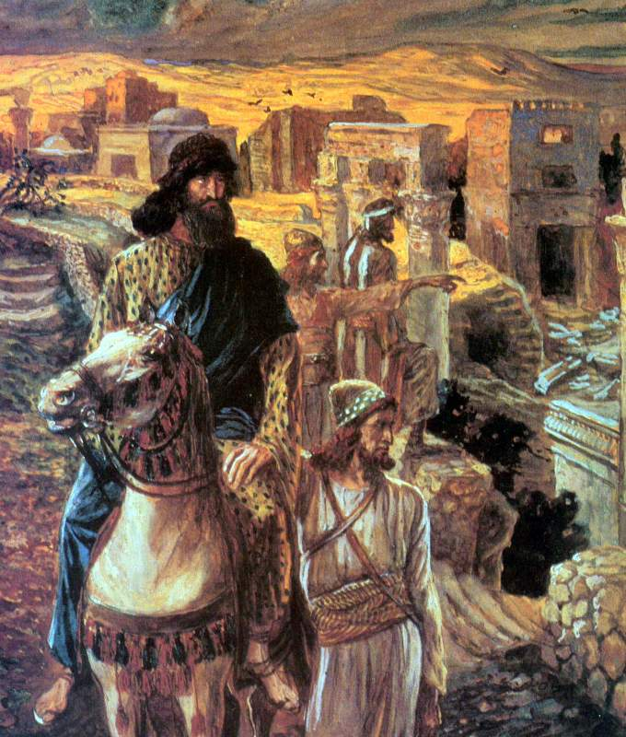
و خرجت من باب الوادي ليلاً امام عين التنين إلى باب الدمن و صرت أتفرس في أسوار أورشليم المنهدمة و أبوابها التي أكلتها النار (2: 14)

Slide 50
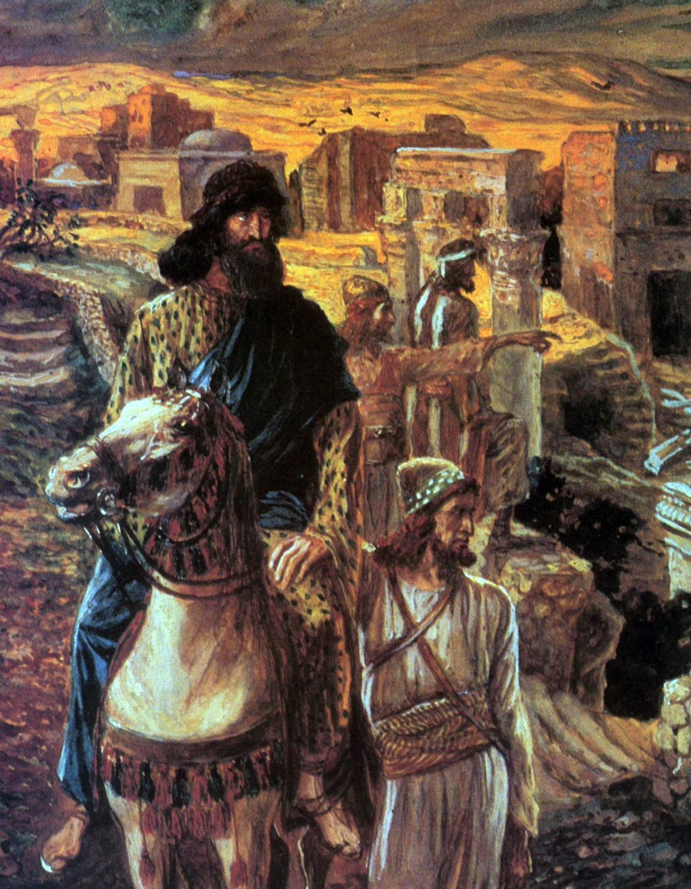
تصرف نحميا بحكمة حيث تحقق من الوضع قبل البدء بالعمل
Notes:
50

Slide 51
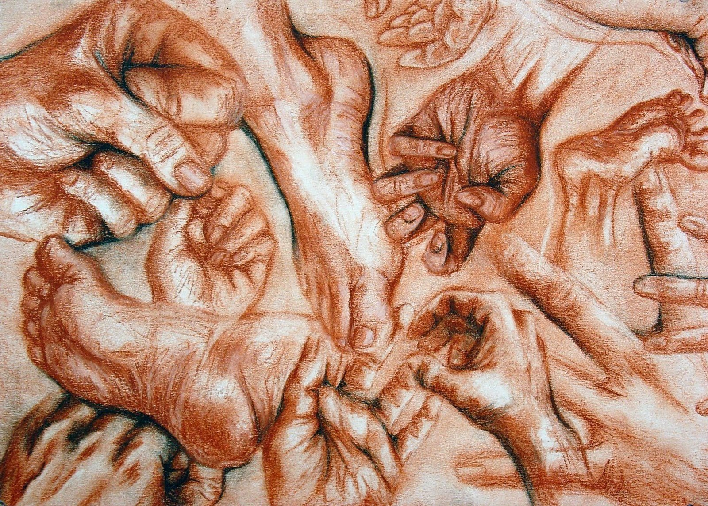
2. الله يحشدنا لتكريم اسمه مرة أخرى (2: 16-18)
اليدين و الرجلين

Slide 52
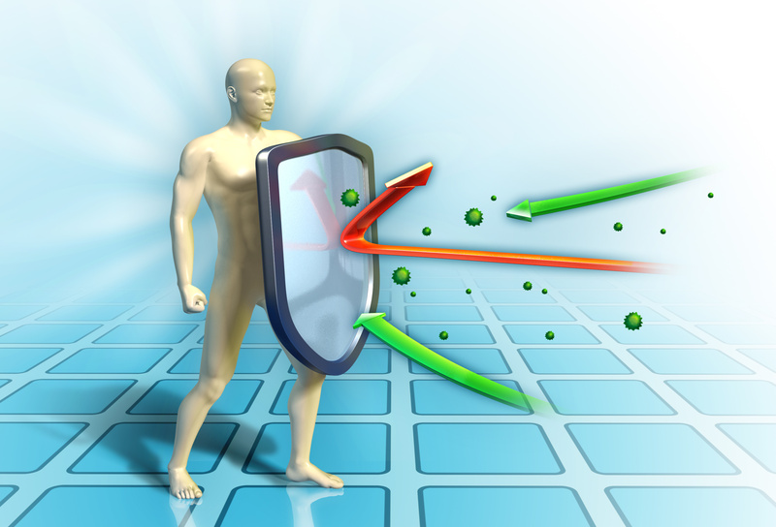
3. يدافع الله عنا ضد النكسات المحتملة (2: 19-20)

Slide 53
نحميا 3
Notes:
Nehemiah wisely delegated the rebuilding project to workers who constructed the wall near their homes as incentive to do quality work (Neh 3).

Slide 54


الأعداء في زمن نحميا
سنبلط
السامري
طوبيا
العموني
نحميا
جشم
العربي
Notes:
54
OS-19-Nehemiah-175, 245

Slide 55

كيف يساعدنا الله حتى نخدمه عندما نكون مقاوَمين ؟

Slide 56

1. يساعدنا الله أن نكون عقلانيين للتغلب على المقاومة
أ. منطقية نحميا 3
• جغرافي:عملوا في الأماكن الصحيحة من السور

Slide 57

العمال من سور إلى سور
(نح 3: 1-2)
304
برج حننئيل
برج المئة
جبل الزيتون
1 و قام ألياشيب الكاهن العظيم و إخوته الكهنة و بنوا باب الضأن هم قدسوه و أقاموا مصاريعه و قدسوه إلى برج المئة إلى برج حننئيل
2 و بجانبه بنى رجال أريحا و بجانبهم بنى زكور بن إمري
باب الضأن
Notes:
57

Slide 58

باب الضأن
شمال الهيكل
تربط بركة الغنم مع مجمع الهيكل
(النظر غرباً)
Notes:
58

Slide 59
اقتباسات معارضة العمل
يعلق ويرسبي : عندما يتعلق الأمر بعمل الرب فلا يوجد مكان للمتفرجين أو المستشارين والنقاد ولكن هناك دائمًا مكان للعمال .
قال الفكاهي البريطاني جيروم ك. جيروم : أحب العمل ، إنه يسحرني أستطيع الجلوس والنظر في الأمر لعدة ساعات
Notes:
59

Slide 60
1. يساعدنا الله حتى نكون عقلانيين في مواجهة المقاومة
أ. منطقية نحميا 3
•جغرافي: عملوا في المناطق الصحيحة من السور
• تشاركي

Slide 61

ب. يدعونا الله لخدمته بطرق عقلانية لحماية كنيسته

Slide 62

اعزف على
آلتك الخاصة

Slide 63
1. يساعدنا الله لنكون عقلانيين لمواجهة المقاومة.

Slide 64

2. يساعدنا الله لنكون متحدين لنتغلب على المقاومة

Slide 65

أ. وحد الله كل أنواع اليهود ليعملوا كعمال بشكل مشترك

Slide 66
أ. وحد الله كل أنواع اليهود ليعملوا كعمال بشكل مشترك
    الكهنة (1، 22، 28)
    الصائغين (8أ، 31، 32)
    العطارين (8ب)
    القادة السياسيين (9، 15، 16، 17، 18، 19)
    النساء و الرجال (12)
    اللاويين (17)
    التجار (32)
    أشخاص من خارج المدينة (2، 5، 7)

Slide 67

عصي مربوطة
Notes:
A young boy wanted to show his strength in front of the class by breaking a bunch of 20 small, thin sticks tied together. He tried hard to break these sticks tied together, but even after several attempts he failed. He gave up. Then the teacher called him and told him to untie the bunch of sticks and break them one by one. The boy found it very easy to break them. It wasn't that difficult after all. Once the bunch of sticks was untied the sticks lost their strength. “United we stand, divided we fall.”

Slide 68

الفكرة الرئيسية في نحميا 3
يحارب الله المقاومة من خلال خطة عقلانية تشملنا جميعاً
Notes:
This passage helps to show how God gives a sensible and united plan to accomplish His will through us. God worked his will through many people and he still does today. He is a God of order. He works in the same way today to see our church grow for His glory.

Slide 69
نحميا 4
Notes:
External opposition came from Sanballat and Tobiah who sought to stop the work by ridicule, threat of attack, and discouragement (Neh 4).

Slide 70

مقاومة
بناء السور

Slide 71

إذا صعد ثعلب فإنه يهدم حجارة حائطهم (4: 3)

Slide 72

الفكرة الرئيسية في نحميا 4
واجه الإحباط و الخطر الخارجي من خلال :
• الصلاة المعتمدة على الله
• التخطيط المعلن من الله و
• العمل الحاصل على قوة الله

Slide 73
نحميا 5

Slide 74




هل تساعد الفقير ؟

Slide 75

كيف يجب
أن نساعد الفقير ؟

Slide 76

لنبن السور

Slide 77
الأعداء في زمن نحميا
سنبلط
السامري
طوبيا
العموني
نحميا
جشم
العربي
Notes:
77
OS-19-Nehemiah-175, 245

Slide 78

الصلاة
يمكننا أن نركز كثيراً على نحميا كمدير مشاريع
لكنه كان رجل الصلاة أيضاً
في نحميا 5 نراه يتجاوب مع صرخة الفقير
هل نفعل ؟
الرحمة

Slide 79

1. ساعد نحميا الفقراء من خلال محاربة الطمع في حياة الآخرين و حياته الشخصية (5: 1-19)

Slide 80

أ. المشكلة : مجاعة مكنت أغنياء اليهود من الإستفادة من فقراء اليهود (5: 1-5)

Slide 81

ب. الحل : حارب نحميا الطمع من خلال التوبيخ العلني و المثال الشخصي (5: 6-19)

Slide 82

2. ساعد الفقراء بمحاربة الطمع

Slide 83

كن كريماً بنفسك

Slide 84
مثال نحميا
استخدم نحميا موارده الشخصية بدلاً من الطلب من الآخرين أكثر
صرخات الفقراء أثرت على الطريقة التي قام فيها بعمله و كيف استخدم الأدوار و الموارد التي أعطاه إياها الله ؟
فهم أن الله يهتم بالفقراء و دعاه ( و دعانا ) لنتجاوب بالرحمة و العمل

Slide 85

عشرات الدورات المجانية باللغات الإنجليزية والصينية والفيتنامية ، إلخ.
Notes:
INTERVIEWER: And Susan, what ministries has the Lord granted you?
SUSAN: I have been teaching the wives of leaders at SBC. These 5 women come from 5 different nations!
SUSAN: I also lead the woman's Bible study at our church

Slide 86
كيف يجب
أن نساعد الفقراء ؟

Slide 87

الفكرة الرئيسية
استبدل الطمع
بالكرم

Slide 88
كيف يمكنك
أن تساعد
الفقراء ؟

Slide 89



علينا أن نختار سماع صراخهم و التجاوب معهم
أو رفض احتياجهم

Slide 90



Missions Giving
21%

Slide 91



ما هي الطريقة الوحيدة التي تستطيع بها أن تكون كريماً ؟

Slide 92
نحميا 6
Notes:
External opposition came from Sanballat, Tobiah, and Geshem who tried compromise, blackmail, treachery, and intimidation by false prophets (6:1-14).

Slide 93

حراسة عمل يد الله
نحميا 6: 15-7: 3

Slide 94

هل تكون حذراً عندما تسير الأمور على ما يرام ؟
كيف نتجاوب عندما يعطينا الله أنتصاراً ؟
إيليا
إبراهيم
موسى

Slide 95

المقاومة الخارجية لنحميا
سنبلط السامري
NEHEMIAH
طوبيا العموني
جشم العربي
Notes:
95
^{18�} Then I told them about how the gracious hand of God had been on me, and about my conversation with the king.
They replied at once, “Yes, let's rebuild the wall!” So they began the good work.
^{19�} But when Sanballat, Tobiah, and Geshem the Arab heard of our plan, they scoffed contemptuously. “What are you doing? Are you rebelling against the king?” they asked.
^{20�} I replied, “The God of heaven will help us succeed. We, his servants, will start rebuilding this wall. But you have no share, legal right, or historic claim in Jerusalem.”
Tyndale House Publishers., Holy Bible : New Living Translation., 2nd ed. (Wheaton, Ill.: Tyndale House Publishers, 2004), Ne 2:18.
Map Has Settlements of the Persian Province of Judah According to Ezra and Nehemiah (Logos Libronix Bible Maps, Mac edition, 2008)

Slide 96

أخيراً انتهى
و كمل السور في الخامس و العشرين من أيلول في اثنين و خمسين يوماً و لما سمع كل أعدائنا و رأى جميع الأمم الذين حوالينا سقطوا كثيراً في أعين أنفسهم و علموا أنه من قبل إلهنا عمل هذا العمل

Slide 97

التجاوب مع عمل الله
مقاومته
حمايته

Slide 98

1. توقع بعض المقاومة لعمل الله (6: 17-19)

Slide 99

لكل فعل هناك دائماً رد فعل مساوي له في المقدار و معاكس له في الإتجاه
إسحق نيوتن

Slide 100

مقاومة
بناء
السور

Slide 101
برج حننئيل
Tower of 100
جبل الزيتون
باب الضأن
باب السمك
باب العد
الباب القديم
باب الشرق
السور العريض
باب الخيل
برج التنانير
سور الأكمة
برج المراقبة العظيم
باب الوادي
باب الماء
باب الدمن
الزاوية
بركة سلوام
باب العين
Notes:
101

Slide 102

نحميا 6: 17-19
عمل الله يقاوم ثانية
  يمتلك طوبيا شركاء سياسيين أقوياء (17-18)

Slide 103

هل أنت مقاوَم ؟

Slide 104

وعد يسوع بالمعارضة العائلية
34 لا تظنوا أني جئت لألقي سلاماً على الأرض ما جئت لألقي سلاماً بل سيفاً 35 فإني جئت لأفرق الإنسان ضد أبيه
و الإبنة ضد أمها و الكنة ضد حماتها 36 و أعداء الإنسان أهل بيته
Notes:
OS-19-Nehemiah-318
NS-01-Matt1-10-slide 352

Slide 105

أنا ؟ عندما أكون مسيحي بالعمل

Slide 106



مقاومة كنيستنا
Notes:
Our church has certainly been opposed over the years in a variety of ways. The same tools have been used as in Nehemiah—tools like ridicule, discouragement, financial challenges, and even attempts to close us down.

Slide 107
1. توقع أن يقاوم البعض عمل الله (6: 17-19)

Slide 108
نحميا 7
Notes:
Nehemiah organized Jerusalem by posting guards and using the returnee list from century earlier to encourage the Jews to repopulate the city (Neh 7).

Slide 109

2. أحرس عمل الله (7: 1-3)

Slide 110

استجاب نحميا للتهديدات من خلال حراسة المدينة (7: 1-3)

Slide 111

البعض حرسوا البوابات و آخرون حرسوا بيوتهم

Slide 112

الفكرة الرئيسية في
نحميا 6: 15-7: 3
أحرس
عمل
الله

Slide 113
كيف يجب أن تتجاوب مع أمانة الله لاستردادك ؟
Notes:
What would be the right way to say thanks to the LORD for all he has done for you?

Slide 114
1. اخدم الله باجتهاد
(نح 1-7)
Notes:
Faithful divine help should lead to faithful human help.

Slide 115

2. أعبد الله باجتهاد
(نح 8-13)
Notes:
The natural reaction to seeing God's loyal hand is to revere him.

Slide 116
نحميا 8
Notes:
Conviction: Ezra's reading of the Pentateuch and Levite exposition urged all to celebrate the Feast of Tabernacles and begin a revival based on God’s Word (Neh 8).

Slide 117

قراءة الشريعة جلبت النهضة (نح 8: 8 و 18، 9: 3)

Slide 118
نحميا 9
Notes:
Confession: Everyone gathered again 24 days later to fast, listen to the Law of Moses, worship, confess sin, and obey a written covenant (Neh 9).

Slide 119

تجديد المجتمع
نحميا 8-10
نحميا 10
نحميا 9
نحميا 8
العهد
الإعتراف
الإقناع

Slide 120
نحميا 10
Notes:
Covenant: Nehemiah publicized those who agreed to follow the covenant as a written record of the people's commitment to obey (Neh 10).

Slide 121



الإلتزام
Notes:
A list of the priests, Levites, and leaders of the people who signed the covenant reminded them of their agreement to obey the Law (10:1-27).

Slide 122
تجديد
العهد
Notes:
122
Nehemiah recorded the covenant stipulations of submission to the Word, no intermarriage, Sabbath observance, and financial support (10:28-39).

Slide 123
1. يجب على القادة أن يقودوا في التزام نحو الله
(9: 38-10: 27)
تجديد المجتمع
نحميا 8-10
نحميا 10
العهد
1. القادة

Slide 124




على القادة
أن يقودوا
كيف تجدد كنيستنا التزامها
نحو الله ؟
و على التابعين أن يتبعوا
Crossroads International Church

Slide 125
نحميا 11
Notes:
They obeyed the covenant by resettling Jerusalem, dedicating the walls, and supporting the temple (Neh 11–13).
The people obeyed the plan for 10% of the nation to resettle Jerusalem to protect the city and temple from attack to show their commitment to the temple (11:1–12:26).

Slide 126

الفكرة الرئيسية في نحميا 11
قدم التزامك لله عملياً من خلال اتباع خطته الشخصية لحياتك

Slide 127
نحميا 12
Notes:
The wall dedication by Levites, two choirs, and contributions for the temple service once again show their commitment to God’s house (12:27-47).

Slide 128
نظرة عامة
299
بناء الأسوار – بناء الشعب
الأسوار
الشعب
الإصحاحات 1-7
الإصحاحات 8-13
البناء
التعليمات
سياسي
روحي
الرجوع
1-2
إعادة البناء
3-7
التجديد
8-10
الإصلاحات
11-13
صلاة فارس 1
تفتيش أورشبليم 2
التفويض 3
المقاومة / الإنتهاء
3
التنظيم 7
الإقناع
8
الإعتراف
9
العهد
10
إعادة السكن و التكريس 11-12
إصلاحات السبت و الزواج المتبادل 13
----- 52 يوم (6: 15) ----
445-433 ق.م
13: 6أ
425 ق.م ؟
420 ق.م ؟
13: 6ب

Slide 129
الخطوط العريضة للجدران
(نح 2-3، 12)
304
برج حننئيل
برج المئة
جبل الزيتون
باب الضأن
باب السمك
باب العد
الباب القديم
باب الشرق
باب الخيل
السور العريض
سور الأكمة
برج التنانير
برج المراقبة العظيم
الأسوار اليوم (منذ 1500)
باب الوادي
جبل الهيكل اليوم
باب الماء
التفتيش (نح 2)
بناء الأسوار (نح 3)
الزاوية
الموكب (نح 12: 27-43)
باب الدمن
بركة سلوام
باب العين
Notes:
Nehemiah highlights the importance of borders and security. Can you imagine a country without border control? Singapore rightly checks everyone who wants to come in, while my country argues over the 1000 people EACH DAY that sneak in illegally!
Building the wall was certainly something to celebrate!
The two processions on top of the wall proceeded from the west in opposite directions. One group went south and around to the temple. Nehemiah followed the group proceeding north to the temple. What a celebration it was! This project that took 150 years was finally done (586-444 BC)!

Slide 130


Slide 131
نحميا 13
Notes:
Nehemiah forbade foreigners from the temple, supported temple workers, corrected Sabbath abuses, and prohibited intermarriage to force covenant faithfulness (Neh 13).

Slide 132

القيادة ؟
294
هل علمنا كل من عزرا و نحميا
أساليب قيادة مناسبة ؟
إذا كان الأمر كذلك فمن يجب علينا أن نتبع ؟
الزواج المتبادل قاد عزرا لنتف شعره (عزرا 9: 13)
الزواج المتبادل قاد نحميا لنتف شعر الآخرين ( نحميا 13: 25)

Slide 133

عزرا
من ؟

Slide 134

Whose hair?
من ؟
نحميا

Slide 135
كيف يجب أن تتجاوب مع أمانة الله لاستردادك ؟
Notes:
What would be the right way to say thanks to the LORD for all he has done for you?

Slide 136

الفكرة الرئيسية
يستحق الله الذي يستردنا
خدمة و عبادة مجتهدة
Notes:
The LORD works so much for us! Shouldn't we work for him? Shouldn't we honor him?

Slide 137
1. اخدم الله باجتهاد
(نح 1-7)
Notes:
Faithful divine help should lead to faithful human help.

Slide 138
2. أعبد الله باجتهاد
(نح 8-13)
Notes:
The natural reaction to seeing God's loyal hand is to revere him.

Slide 139

كيف ستبدو حياتك إذا استوعبت بشكل كامل يد الله المستردة في تجربتك الخاصة؟
Notes:
What would change for you if you saw Jesus clearly?

Slide 140
كيف يمكن أن أخدم الله باجتهاد ؟
Notes:
If you served diligently…
Maybe you would do the PPT for this church.
You might even help with our website.
You would get serious about being a member.

Slide 141
كيف يمكن أن أعبد الله باجتهاد ؟
Notes:
If you worshipped diligently…
Perhaps you would play bass in our worship team!
You would sing the first song with us in our services.

Slide 142
Black

Slide 143


وعظ العهد القديم BibleStudyDownloads.org
أحصل على العرض التقديمي و المخطوطة مجاناً

